Slide 1

Fiches apprenants
Attaque de virus géants
Fiche no. | Titre | Indications
Fiche 1 | L’attaque des virus tueurs géants | Réutilisable
Fiche 2 | Virus géants de retour à la vie | Réutilisable
Fiche 3 | Liste pour contrôler la fiabilité | A usage unique
Pour plus d’informations, visitez EngagingScience.eu

Slide 2

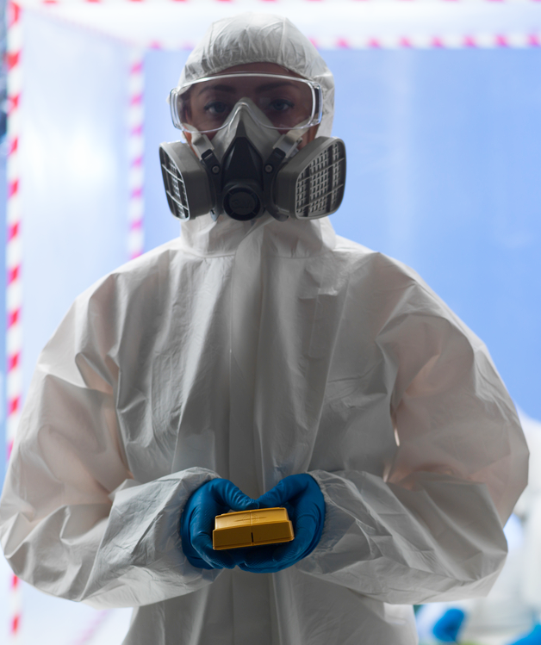
Fiche 1
Le journal
Attaque de Virus Tueurs Géants
Des virus géants hautement infectieux pourraient bientôt infecter des millions de personnes.
Des chercheurs ont découvert un virus âgé de 30 000 ans dans la glace arctique. Ils annoncent que d’autres anciens virus risquent d’être libérés au fur et à mesure que le réchauffement global fait fondre la glace.
Epidémie
Nous n’avons pas de résistance naturelle face à ces créatures meur-trières. Nous devons donc nous préparer à l’éventualité que des populations entières soient décimées.
Tueurs
Les auteurs de la recherche récemment publiée ont mis les virus en contact avec des amibes, des organismes composés de cellules identiques aux nôtres. Ils ont constaté qu’ils ont infecté rapidement les cellules, causant leur éclatement de manière dramatique. Ce virus effrayant est 100 fois plus grand que la plupart d’entre eux. C’est le virus le plus massif jamais découvert.
Alexander Witte, qui travaille à l’université où la recherche a été conduite a dit, “Je suis préoccupé. Le risque de voir ces virus meurtriers revenir à la vie et causer la prochaine épidémie mondiale doit être pris sérieusement en considération.”
Fiches apprenants

Slide 3
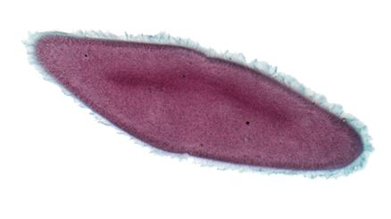
Fiche 2
Le Reporter
Virus Géant revenu à la vie
Des chercheurs ont découvert dans la glace arctique un virus âgé de 30 000 ans, et 100 fois plus grand que la plupart des autres virus.
Il se peut qu’il y ait d’autres virus congelés dans la glace qui pourraient redevenir
actifs si le permafrost fond suite au réchauffement climatique.
Étant donné que l’homme n’a pas d’immunité contre ces anciens virus, le risque d’une épidémie mondiale n’est pas à exclure. Des tests en laboratoire ont montré que le virus est capable d’infecter un organisme unicellulaire (amibe) mais pas un organisme pluri-cellulaire, composé de beaucoup de cellules.
Les chercheurs ont publié leurs résultats cette semaine dans la revue Proceedings of the National Academy of Sciences.
Le Dr. Chantal Albert, une scientifique de l’équipe de recherche, n’exclut pas un risque d’infection pour d’autres organismes, pouvant même présenter une menace pour la santé humaine. Néanmoins, l’idée que la fonte de la glace pourrait déclencher une épidémie globale est tout de même “hautement improbable”.
Cette scientifique estime même que les conséquences des changements climatiques, et notamment de la montée du niveau de la mer, restent bien plus préoccupantes pour les millions de gens qui vont les subir.
Fiches apprenants

Slide 4


Fiche 3
Liste de contrôle de la fiabilité
Utilise l’information pour remplir le tableau et fais nous savoir quel est ton avis au sujet de la fiabilité du rapport et pourquoi.
Lis le rapport journalistique
Titre du rapport journalistique:
Si l’article est fiable, alors… | Trouvé? | Preuves
Le titre reflète les résultats de la recherche/les faits.
L’histoire est basée sur un fait ou une recherche récente.
Toute la recherche mentionnée a été publiée dans un journal édité par des scientifiques professionnels.
On utilise des termes scientifiques corrects.
On n’utilise pas un langage spéculatif, du type: pourrait, serait, c’est possible, etc.
Les citations viennent de scientifiques qui ont travaillé dans la recherche en question ou qui sont des experts dans leur domaine.
Le rapport présente plusieurs points de vue – il n’est pas biaisé.
Dans quelle mesure ce rapport est digne de confiance… | Pourquoi je pense cela…
Fiches apprenants

